Slide 1



Oddělení funkční genomiky a proteomiky
Národní centrum pro výzkum biomolekul
Přírodovědecká fakulta MU
Charakterizace proteinů hmotnostní spektrometrií
C7250
Část IV
Zbyněk Zdráhal
Výzkumná skupina Proteomika, CEITEC-MU
Centrální laboratoř-Proteomika, CEITEC-MU
Funkční genomika a proteomika, NCBR PřF
zdrahal@sci.muni.cz
Notes:
nfsnf

Slide 2

Charakterizace Modifikací Proteinů

Slide 3
C7250
Proč?
počet druhů PTMs > 400
počet PTMs ≈ 90 000 (experimentálne identifikovaných)
≈ 230 000 (predikce)
(SwissProt, per ≈ 530 000 proteinů)
G. A. Khoury et al., Sci. Rep. 1, 90; (2011); http://selene.princeton.edu/PTMCuration
...PTMs are known to act alone and in combination to regulate nearly all aspects of protein function...
...Post-translational modifications (PTMs) occur on nearly all proteins. Many domains within proteins are modified on multiple amino acid sidechains by diverse enzymes to create a myriad of possible protein species. How these combinations of PTMs lead to distinct biological outcomes is only beginning to be understood...
A. P. Lothrop, M. P. Torres, S. M. Fuchs, FEBS Letters. 587 (2013) 1247–1257

Slide 4
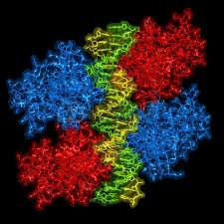
Protein p53
p53 tetramer bound to DNA
p53 exerts irreplaceable anti-neoplastic functions at homeostasis and thus is considered to be 'the guardian of the genome‘.
p53 is able to coordinate a regulatory network that supervises and responds to a variety of stress signals:
  DNA damage
  aberrant oncogenic activation
  telomere erosion
  ribosomal stress
  loss of cell-cell or cell-matrix adhesion
  hypoxia
Mutations of p53 or disruptions of p53 coordination,
to a lesser extent, can disturb the normal physiological balance,
if genome disarrangement reaches a critical value it leads to cancer
B. Gu et al, Int. J. Biol. Sci. 2012, 8, 672-684.

Slide 5
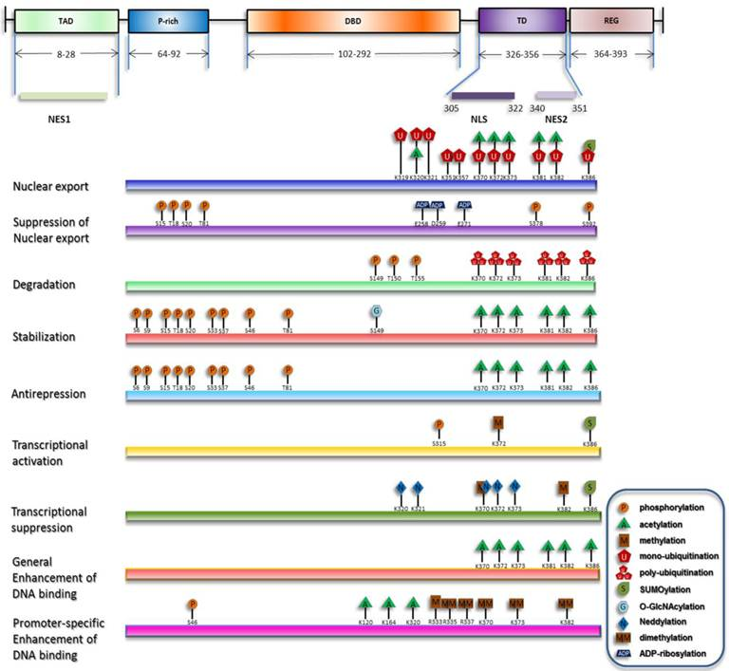
Overview of p53 PTMs
B. Gu et al, Int. J. Biol. Sci. 2012, 8, 672-684.

Slide 7
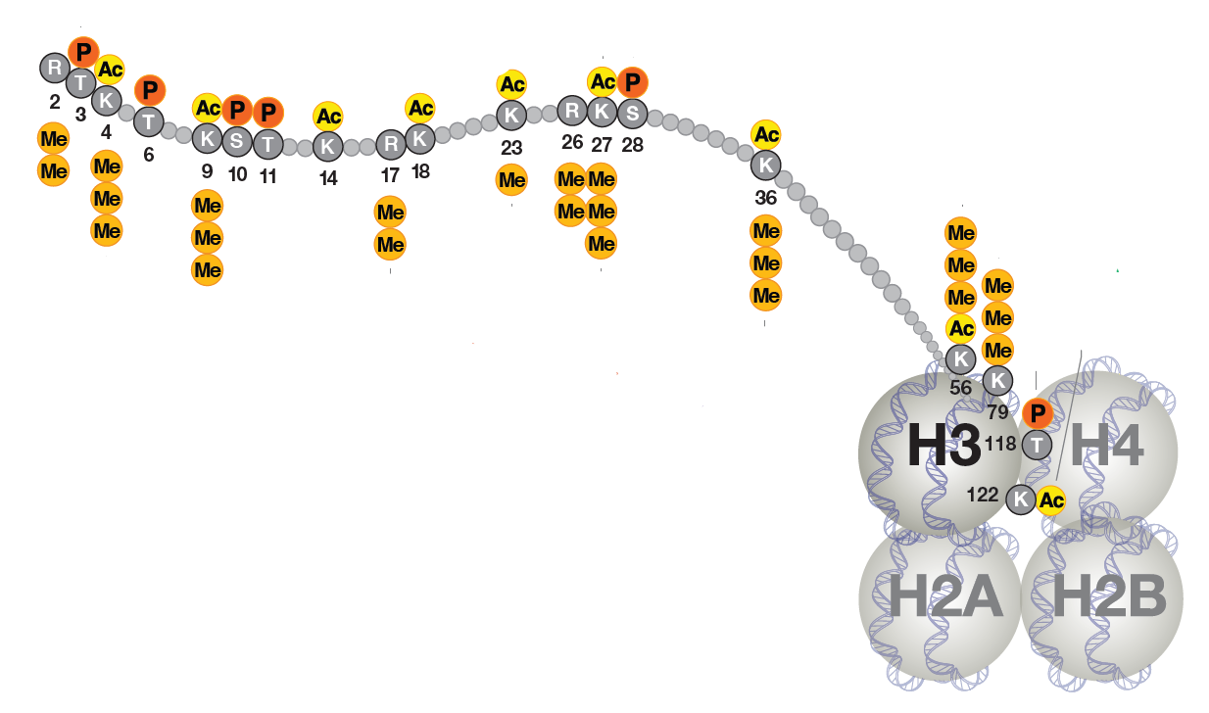
Histone H3 most frequent PTMs

Slide 8
C7250
Možnosti MS při analýze modifikací
Druh
Lokalizace místa
Obsazenost daného místa
náročnost
MS
“screening”
(paralelní charakterizace tisíců PTM míst včetně dosud neznámých)
detailní charakterizace jednotlivých modifikací
Western blot
detekce druhu PTM
lokalizace jednotlivé modifikace
Specifické barvení gelů
detekce druhu PTM bez možnosti lokalizace
(fosfo, glyko proteiny)

Slide 9
C7250
Druhy modifikací:
        mutace (záměna AMK)
        chemické
        posttranslační
Mass shift
Užitečný přehled modifikací:
DeltaMass - https://www.abrf.org/delta-mass

Slide 10
C7250
„Chemické“ modifikace:
záměrné modifikace (karbamidometylace Cys, derivatizace, kvantifikační značky aj.)
nechtěné modifikace (oxidace Met, deamidace N → D při zpracování vzorku, adukty farmak)
Mass shift

Slide 11
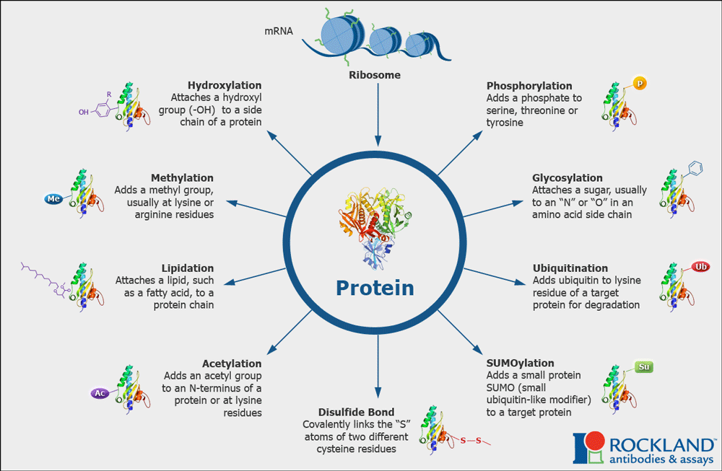
C7250
Common Posttranslational Modifications

Slide 12
C7250
Common Posttranslational Modifications
Amines
(K/N-terminus)
Methylation
+14.0269
Formylation
+28.0104
Acetylation
+42.0373
Lipoic acid
+188.3147
Farnesylation
+204.3556
Myristoylation
+210.3598
Biotinylation
+226.2994
Palmitoylation
+238.4136
Mass shift
Stearoylation
+266.4674
Geranylgeranylation
+272.4741
Acids & amides
(E/D/Q/N)
Pyroglutamic acid (Q)
-17.0306
Deamidation (Q/N)
+0.9847
Carboxylation (E/D)
+44.0098
Hydroxyl groups
(S/T/Y)
Phosphorylation
+79.9799
Sulphation
+80.0642
Carbohydrates
(S/T/N)
Pentoses
+132.1161
Deoxyhexoses
+146.1430
Hexosamines
+161.1577
Hexoses
+162.1424
N-acetylhexosamines
+203.1950
Sialic acid
+291.2579
Další detaily např: http://themedicalbiochemistrypage.org/protein-modifications.php

Slide 13

MS/MS
fragmentace peptidů
opakování

Slide 14
C7250
N-terminus
C-terminus
b- ion serie
y- ion serie
+
+
b₁
y₁
+
+
b₂
y₂
+
+
b₃
y₃
+
+
b₄
y₄

Slide 15
C7250
CID vs ETD
b, y c, z
C-terminus (z- serie)
CID
ETD
N-terminus (c-serie)

Slide 16
MS Charakterizace mutací

Slide 17

C7250
Potvrzení výměny AMK na peptidové úrovni
Protein: Zm-p60 (pozice 186)
wild type 179 - 203 NWLTFNEPQTFTSFSYGTGVFAPGR 2824
E186Q Q 2823
peptide mass difference: - 1 Da
In-gel digesce
MALDI-TOF MS
2799.85
a.i.
1000
900
2823. 82
800
2799.73
Zm-p60.1 E186Q
700
600
1 Da
500
Zm-p60.1 wild type
2824. 65
400
300
2800
2810
2820
2830
m/z

Slide 18
C7250
Identifikace výměny AMK na aminokyselinové úrovni
Protein ve dvou variantách v jednom spotu na 2-D gelu
Vstupní informace:
Změna hmotnosti tryptického peptidu: –14 Da
...
DEEELQKENVKNTASLTGKITLSVTQSKPETGEVIGVFESIQPSDTDLGAKVPKDVKIQG
...
MALDI-MS potvrzení změny hmotnosti daného peptidu (2 proteázy)
MALDI-PSD nejednoznačné výsledky
LC-MS/MS nalezena mutace D/E v pozici 210
...
DEEELQKENVKNTASLTGKITLSVTQSKPETGEVIGVFESIQPSDTDLGAKVPKDVKIQG
...

Slide 19
C7250
MS/MS peptidu LSVTQSKPXTGEVIGVFES, MW 2006.0 (1992.0)
„Modif“ - detail MS/MS spektra
EIC chromatogram
945.0
+MS2(997.4), 32.6min (#887)
„Modif“
MS2 (997.4, 2+)
m/z 956
300
D
1+
200
956.4
-14
100
927.2
0
m/z
Ion b₉ LSVTQSKPX
D / E
EIC chromatogram
„Nemodif“
MS2 (1004.4, 2+)
„Nemodif“ – detail MS/MS spektra
m/z 970
+MS2(1004.0), 32.1min (#878)
300
E
1+
200
933.5
951.7
970.6
100
0
920
930
940
950
960
970
m/z
m/z
Rt (min)

Slide 20
C7250
LC-MSMS methylace, potvrzení D v pozici 210
po derivatizaci výměna H za CH3 na karboxy skupině
tj. Δ = 14 Da/skupinu
pouze
D, E a C-terminal
y₈
VTQSKPX*TGE*VIG*
y₈ nederiv m/z 787.2 pro D
y₈ methyl m/z 829.3 pro D
Δ = 42 Da

Slide 21
C7250
MS/MS peptidu VTQSKPXTGEVIG před a po methylaci
[Abs. Int.]
550
y₈
787.7
y₈
829.3
500
450
42 Da
400
350
300
250
200
150
100
50
0
750
760
770
780
790
800
810
820
830
840
850
m/z

Slide 22
C7250
MS Charakterizace modifikací
„chemické“

Slide 23
C7250
MALDI–MS spektrum digestů před a po modifikaci
(výřez spektra)
nemodifikovaný peptid
2060
162 Da
Peptid + X
2222

Slide 24
C7250
MALDI–MS spektrum – Oxidace Met
(výřez spektra)
a.i.
1200
1100
1000
Sample prep artefact
(Sypro Ruby)
900
16 Da
800
700
600
500
400
300
200
100
1256
1261
1266
1271
1276
m/z

Slide 25
C7250
Výsledek identifikace proteinu (Mascot)
1. gi|15803837 Mass: 13532 Score: 487 Queries matched: 5
50S ribosomal protein L14 [Escherichia coli O157:H7]
Observed Mr(expt) Mr(calc) Delta Miss Score Peptide
…….
939.45 1876.89 1876.88 0.02 0 (125) MIQEQTMLNVADNSGAR
947.44 1892.87 1892.87 -0.01 0 159 MIQEQTMLNVADNSGAR + Oxidation (M)
947.45 1892.88 1892.87 0.01 0 (147) MIQEQTMLNVADNSGAR + Oxidation (M)
955.45 1908.89 1908.87 0.03 0 (118) MIQEQTMLNVADNSGAR + 2 Oxidation (M)
…….
Jen část týkající se modifikovaného peptidu
(Petra P. Vz. 3, 080821)
Δ m/z 8 (16) ……. 16 (32)

Slide 26
LC-MS/MS
C7250
EIC:
m/z 939.5 (2+)
m/z 947.4 (2+)
m/z 955.4 (2+)
?
1x Ox
1x Ox
2x Ox

Slide 27
C7250
MS/MS spektrum nemodifikovaného peptidu - MIQEQTMLNVADNSGAR

Slide 28
C7250
y₁₁
y₁₀
MIQEQTMLNVADNSGAR
b₉
b₉ – M₁IQEQTM₇LN
y₁₀ – LNVADNSGAR
y₁₁ – M₇LNVADNSGAR
Posuny v m/z vybraných fragmentů pro jednotlivé případy M_{(ox)}
 | bez | 1 Ox | 1 Ox | 2 Ox
 |  | M₁ | M₇ | oba
y₁₀ | 0 | 0 | 0 | 0
y₁₁ | 0 | 0 | 16 | 16
b₉ | 0 | 16 | 16 | 32

Slide 29
y₁₀
1016,5
C7250
nemodifikovaný
y₁₀ – LNVADNSGAR
y₁₁ – M₇LNVADNSGAR
b₉
1089,5
y₁₁
1147,6
b₉ – M₁IQEQTM₇LN
y₁₀
1016,5
M1 - ox
+ posun celé b serie (b₃ - M₁IQ)
y₁₁
1147,6
+16
0
b₉
1105,5
y₁₀
1016,5
M7 - ox
+16
+16
y₁₁
1163,6
b₉
1105,5
y₁₀
1016,5
M1, M7- ox
+16
y₁₁
1163,6
b₉
1121,5
+32

Slide 30
C7250
LC-MSMS spectrum (výřez spektra)
Potrzení modifikace na Cys
…VC*AR
Intens.
Intens.
x10
4
y₄
y₃*
1.25
C + modifikace
3000
448.2
493.3
y₃
1.00
349.3
modifikace
2000
C
0.75
285.4
y₂
268.1
315.3
441.4
0.50
314.9
522.2
1000
y₂
285.5
200.3
0.25
200.4
246.1
384.0
428.2
383.3
468.1
478.5
410.5
246.4
300.0
410.1
455.9
0.00
0
200
250
300
350
400
450
500
m/z
200
250
300
350
400
450
500
m/z

Slide 31
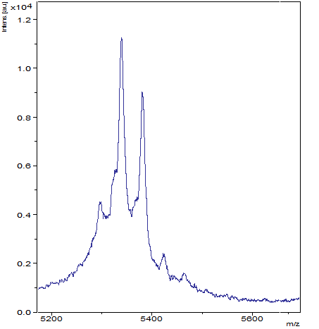
C7250
Histon H3, lokalizace acetylace (in-vitro)
MALDI-MS digestu (detail spektra)
5340
Non-acetylated fragment
Ac
5382
Fragment with
one E Ac
5340
1500
Intens. [a.u.]
1250
1000
Ac ?
750
Fragment with
two E Ac
500
250
0
5250
5300
5350
5400
5450
5500
5550
5600
5650
5700
5750
m/z

Slide 32
c₁₄
C7250
c₁₃
Histon H3, lokalizace acetylace K(14)
MALDI-ISD MS (detail spektra) ARTKQTARKSTGGKAPR
T
G
G
K*
1360.4
c 13
1303.4
c 12
42 Da
1530.4
c 14
1246.4
c 11

Slide 33
MS Charakterizace modifikací
posttranslační

Slide 34
C7250
Fosforylace
Protein Phosphorylation is of Fundamental Importance in Biological Regulation
cca 10-30% of all proteins are phosphorylated
S, T, Y 1800 : 200 : 1 ???
H ???
Whereas phosphorylation of serine, threonine or tyrosine results in the formation of a phosphoester linkage, phosphorylation of histidine residues occurs on nitrogen atoms, producing a phosphoramidate bond. Phosphohistidines have a large standard free energy of hydrolysis making them the most unstable of any known phosphoamino acid.
Klumpp et al, Eur. J. Biochem. 269, 1067-1071 (2002)
Phosphorylation sites db: http://www.phosphosite.org/homeAction.do
http://phospho.elm.eu.org
Phospho.ELM version 9.0 (September 2010) contains 8,718 substrate proteins from different species covering 3,370 tyrosine, 31,754 serine and 7,449 threonine instances.

Slide 35
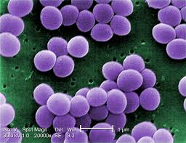
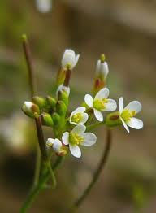
C7250
Fosforylace
9 aminokyselin, které mohou být fosforylovány
serin (Ser) > threonin (Thr) > tyrosin (Tyr)
histidin (His)
kys. asparagová (Asp), kys. glutamová (Glu)
lysin (Lys), arginin (Arg), cystein (Cys)

Slide 36

C7250
Fosfoproteom - Potížista
potlačení signálu v MS
- pouze malá část z celkového množství proteinů je fosforylovaná
(přednostní ionizace nemodifikovaných peptidů)
většina signálních proteinů je v buňce v nízkých koncentracích
protein se může vyskytovat v různých fosfo formách
proteiny mohou být během zpracování defosforylovány fosfatázami přítomnými ve vzorku
úprava vzorku
obohacení

Slide 37
C7250
Úprava vzorku
inhibitory fosfatáz (co nejdříve), FASP (lyze v SDT)
frakcionace fosfopeptidů (proteinů)
- TiO₂ (resp.jiné oxidy kovů, MOAC – „metal oxide affinity chromatography“)
- IMAC („immobilized metal affinity chromatography“)
- SCX resp. SAX or HILIC („ion exchange or hydrophilic interaction chromatography“)
- imunoprecipitace pomocí specifické protilátky (zejména Y(fosfo)
I.L. Batalha, Trends in Biotechnology 30 (2), 100-110 (2012)
MS analýza
jiné typy fragmentací
CID ETD (ECD)
electron transfer (capture) dissociation
HCD
higher-energy collision dissociation
EThcD
electron-transfer/higher-energy collision dissociation
Frese at al., J. Proteome Res., 12, 1520−1525 (2013)

Slide 38
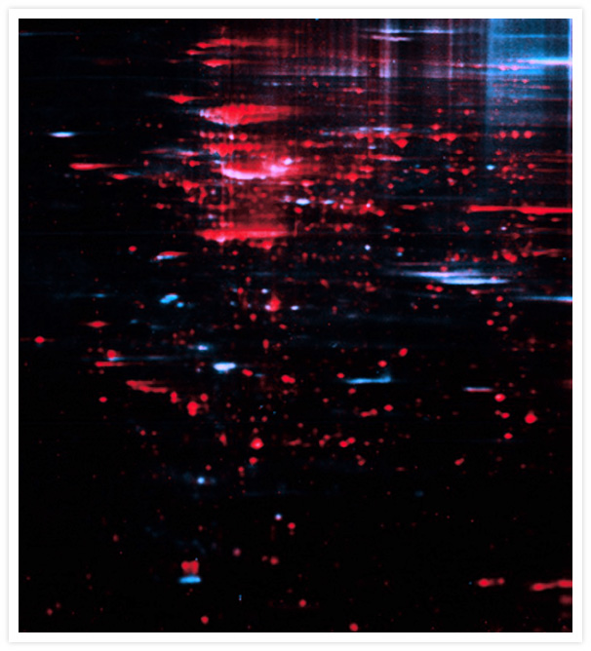
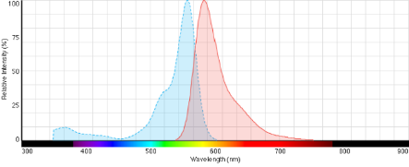
C7250
Specifické barvení fosforylovaných proteinů, 2D GE
phosphoproteins
(Pro-Q Diamond , blue)
proteins
(SYPRO Ruby, red).
alternativa
Metabolické značení ³²P
měření radioaktivity
immunoblotting
phosphatase treatment
phosphoproteins display a basic shift in their pI after the dephosphorylation.
comparison 2D gels
(https://www.lifetechnologies.com/order/catalog/product/P33300)

Slide 39
C7250
Mobility Shift Detection of Phosphorylated Proteins
SDS-PAGE using an Phos-tagTM complex with two manganese(II) ions
Mn2+–Phos-tagTMTM
c(Mn²⁺) μM
E. Kinoshita et al., Molecular & Cellular Proteomics, 5, 749-757 (2006)

Slide 40
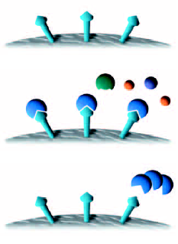
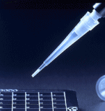
C7250
Immobilized metal affinity chromatography
(IMAC)
(Cu²⁺, Fe³⁺, Ga³⁺)
charging
specific binding
eluce

Slide 41
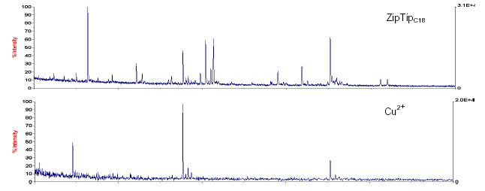
C7250
IMAC enrichment of -Casein phosphopeptides (1 pmol of tryptic digest)
Ziptip MC
Technical note - Millipore

Slide 42

C7250
Kasein (1 μg) po digesci trypsinem
Maldi-MS
Bez separace
peptidy kaseinu
fosfopeptidy kaseinu

Slide 43
C7250
Kasein (1 μg) po digesci trypsinem
Maldi-MS
IMAC (Poros), Fe3+
peptidy kaseinu
fosfopeptidy kaseinu

Slide 44
C7250
Kasein (1 μg) po digesci trypsinem
Maldi-MS
TiO₂ frakcionace
peptidy kaseinu
fosfopeptidy kaseinu

Slide 45
C7250
MALDI–MS spektrum peptidu bez a s fosforylací
a.i.
HRTSS*VPEY
2500
2000
80 Da
1500
1000
500
1070
1120
1170
m/z

Slide 46
C7250
Potvrzení fosforylace pomocí alkalické fosfatázy
Digest kaseinu
TiO₂
MALDI-MS
2 x Phos
1 x Phos

Slide 47
C7250
ESI–MS (IT) spektrum peptidu bez a s fosforylací
positive mode
Intens.
x10
7
2.5
538.3
m/z 538.3, 2+
m/z 578.3, 2+
40 Da
2.0
1.5
1.0
0.5
668.3
408.2
447.7
165.0
226.8
285.1
334.7
380.1
495.0
569.3
640.4
873.5
916.9
1076.4
0.0
200
400
600
800
1000
1200
m/z

Slide 48
C7250
Fosforylace histonu H4 kinázou Aurora B
(K. Šedová)
fosforylace
proteolytické štěpení trypsinem
frakcionace fosfopeptidů na TiO₂
LC-MS/MS analýza – sken neutrální ztráty (ETD)
Schéma MS analýzy
výběr nových prekursorů
ne
MS
MS/MS
CID
detekce
neutrální ztráty
MS/MS
ETD
ano
výběr prekurzorů
dle intenzity
fragmentace vybraných
prekurzorů
std. fragmentační
technikou
detekce neutrální ztráty
v CID MS/MS spektrech
odpovídající ztrátě H₃PO₄
(49, 32.6)
fragmentace prekurzoru
vykazujícího ztrátu H₃PO₄
šetrnější fragmentační
technikou

Slide 49
LC-MS chromatogram
C7250
Intens.
TIC
x10
7
2.5
2.0
1
1.5
1.0
0.5
0.0
5
10
15
20
25
30
35
Time [min]
MS chromatogram vybraného iontu o m/z 559.0
Intens.
EIC
6
x10
1.0
Intens.
2.
+MS, 21.9-22.1min #915-#923
x10
5
559.0
1.2
3+
1.0
0.3
0.8
0.8
559.3
0.6
559.6
0.6
0.4
560.0
0.2
0.4
0.0
557.0
557.5
558.0
558.5
559.0
559.5
560.0
560.5
561.0
561.5
m/z
m/z
0.2
0.0
5
10
15
20
25
30
35
Time [min]

Slide 50
C7250
m/z 559.0
MS/MS spektrum, CID
fragment 526.3, 3+
detekována neutrální ztráta 32.7
podezření na fosfopeptid
m/z 559.0
MS/MS spektrum, ETD

Slide 51
Identifikace peptidu databázovým prohledáváním
MS/MS Ion Search (MASCOT)
C7250
m/z Charge RT (min) Expect Mr
559.0 3+ 22.063 1674.0
MASCOT
gi|223582 Mass: 11230 Score: 74 Queries matched: 2
histone H4
Observed Mr(expt) Mr(calc) Delta Miss Score Expect Rank Peptide
558.98 1673.93 1673.86 0.076 2 (23) 7.8 1 K.RKTVTAMDVVYALK.R + Phospho (ST) CID
558.98 1673.93 1673.86 0.076 2 75 5e-05 1 K.RKTVTAMDVVYALK.R + Phospho (ST) ETD
Modifications: Optional: Phospho (ST)
Search Parameter: Charge=2+ and 3+, MS Tol.:0.500000 Da, MSMS Tol.:0.500000 Da, Trypsin
Mascot 2.2.03, NCBInr NCBInr_20081101.fasta
Biotools
Score Score
(Biotools) (Mascot)
CID
RKTVTAMDVVYALK 520 23
RKTVTAMDVVYALK 518 22
ETD
RKTVTAMDVVYALK 6149 75
RKTVTAMDVVYALK 774 47

Slide 52
RKTVTAMDVVYALK
C7250
m/z 559.0
MS/MS spektrum, CID
na základě CID MS/MS dat nelze fosfoskupinu lokalizovat

Slide 53
RKTVTAMDVVYALK
C7250
m/z 559.0
MS/MS spektrum, ETD
na základě ETD MS/MS dat lze jednoznačně lokalizovat fosfoskupinu na T(3)

Slide 54
T(3) x T(5)
C7250
T3 + phospho (101 + 80)
T5 (101)
T3 (101)
T5 + phospho (101 + 80)
403.3
c3
502.3
c4

Slide 55
Li et al., Front. Plant Sci., 6, 430 (2015)

Slide 56
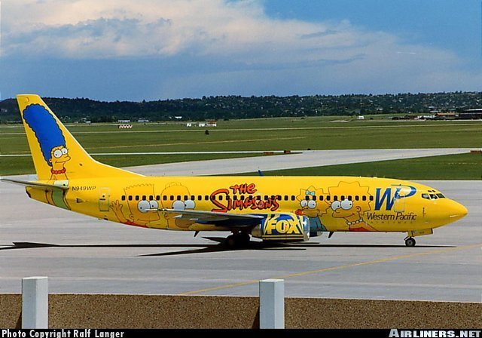

Slide 57
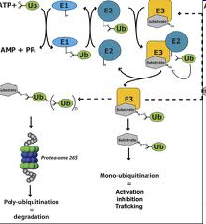
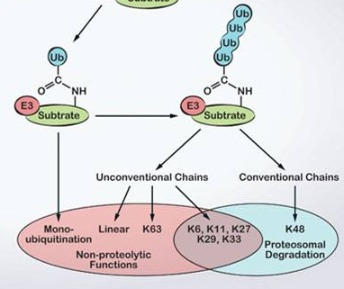
C7250
Ubikvitinace
Ubiquitination is an enzymatic, protein post-translational modification (PTM) process in which the carboxylic acid of the terminal glycine from the di-glycine motif in the activated ubiquitin forms an amide bond to the epsilon amine of the lysine in the modified protein.
Protein ubiquitination regulates many cellular processes including transcription, endocytosis, cell cycle control, signal transduction, stress response, DNA
repair as well as proteasomal-mediated degradation
S. Liu, Z.J. Chen , Cell Research (2011) 21:6–21

Slide 58
Ubikvitinace
The complex Ub code contains numerous variants of homotypic and heterotypic (mixed or branched) chains. Based on the eight possible linkages (M1, K6, K11, K27, K29, K33, K48, and K63) between two Ub moieties, at least 92 different Ub chain types exist.
Stolz A. et al., Trends in Cell Biology, 28 (1), 1-3 (2018)
Akutsu M. et al., J. Cell Sci., 129, 875-880 (2016)

Slide 59
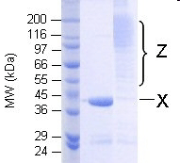
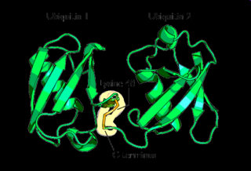
C7250
ubikvitin – protein 8.5 kDa (76 AMK)
MQIFVKTLTGKTITLEVEPSDTIENVKAKIQDKEGIPPDQQRLIFAGKQLEDGRTLSDYNIQKESTLHLV LRLRGG
K
lokalizace modifikovaných AMK
určení vazeb v polyubikvitinu
heterogenita forem
The most studied polyubiquitin chains - lysine48-linked - target proteins for destruction

Slide 60
C7250
Strategie analýzy ubikvitinovaných míst
N.J. Denis, Proteomics 2007, 7, 868–874

Slide 61
C7250
Chybná identifikace ubikvitinace nebo K(91) je ubikvitinylován ???
BBAP monoubiquitylates histone H4 at lysine 91 and selectively modulates the DNA damage response."
Yan Q., Dutt S., Xu R., Graves K., Juszczynski P., Manis J.P., Shipp M.A.
Mol. Cell 36:110-120 (2009)
Histon H4 (trypsin)
1 SGRGKGGKGL GKGGAKRHRK VLRDNIQGIT KPAIRRLARR GGVKRISGLI
51 YEETRGVLKV FLENVIRDAV TYTEHAKRKT VTAMDVVYAL KRQGRTLYGF
101 GG
Mascot
79 –100 658.6059 2630.3944 2630.4003 -2.23 0 45 0.0013 1 R.KTVTAMDVVYALKRQGRTLYGF.G + UBI_dT (K)
All matches to this query
Score | Mr(calc) | Delta | Sequence
45.2 | 2630.4003 | -0.0059 | KTVTAMDVVYALKRQGRTLYGF
45.2 | 2630.4003 | -0.0059 | KTVTAMDVVYALKRQGRTLYGFGG
0.3 | 2630.3792 | 0.0152 | KSAPAPKKGSKKAVTKAQKKD

Slide 62
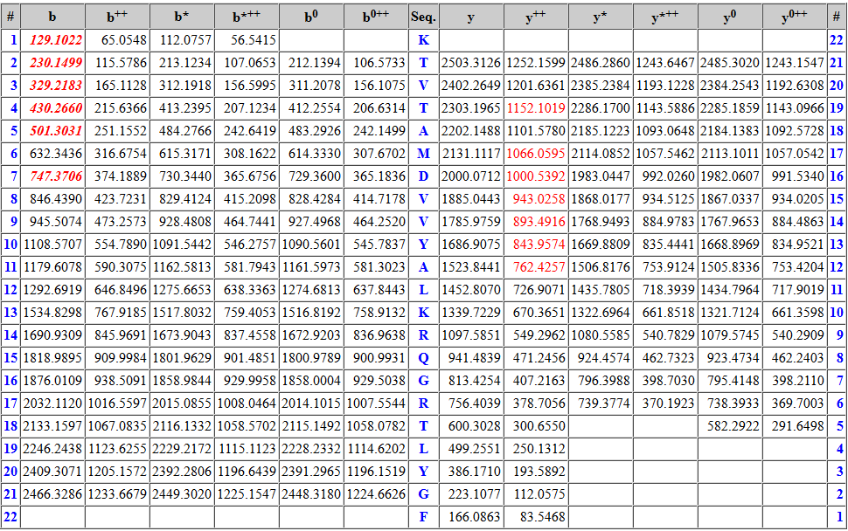
C7250
Chybná identifikace ubikvitinace nebo K(91) je ubikvitinylován ???
K(1) není ubikvitinylován
KTVTAMDVVYALKRQGRTLYGF
Nelze rozhodnout zda je ubi na K nebo GG na C-terminu

Slide 63
C7250
Charakterizace ubikvitinací
Schéma experimentu pomocí imunoprecipitace
D.Bustos, MCP, 2012 11: 1529-1540

Slide 64

C7250
Ubikvitinace
Obsazenost místa, semikvantifikace
poměr obsazenosti jednotlivých Ubi míst
vzorek vs kontrola
četnost jednotlivých míst řetězení ubikvitinu
vzorek vs kontrola
de Groot R. E.A. et al., Sci. Signal., 7 (317), ra26 (2014)

Slide 65
Charakterizace ubikvitinací
Schéma experimentu pomocí imunoprecipitace II
UbiSite antibody
princip metody
jiný typ protilátky rozeznávající 13 aminokyselin z C-konce ubikvitinu
schéma experimentu
two human cell lines
Hep2
Jurkat
proteasomal inhibitors treatment
BOR - bortezomib
AP15 - b-AP15
Nat. Struct. Mol. Biol., 25 (July), 631–640, (2018)

Slide 66
Charakterizace ubikvitinací
Schéma experimentu pomocí imunoprecipitace II
Numbers of ubiquitination sites and ubiquitinated proteins identified in the two cell lines (n = 3 independent biological replicates).
Numbers on the top of bars indicate identified ubiquitination sites; numbers within bars indicate identified proteins.
Overlap of ubiquitination sites and ubiquitinated proteins between Hep2 and Jurkat cells.
Numbers indicate the number of identified ubiquitination sites (left) or proteins (right).
Nat. Struct. Mol. Biol., 25 (July), 631–640, (2018)

Slide 67
C7250
Ubiquitin-like proteins

Slide 68


Slide 69
C7250
Glykosylace
one of the most common post-translational modifications of proteins in eukaryotic cells.
involved in a wide range of biological functions such as receptor binding, cell signaling, immune recognition, inflammation, and pathogenicity.
Základní typy glykanů:
        N-linked
        O-linked
        GPI anchors
        - C-linked
        - glykace
heterogeneity
Variation in the degrees of saturation at available glycosylation sites results
in heterogeneity in the mass and charge of glycoproteins
Signal Supression
http://www.uniprot.org/manual/carbohyd

Slide 70
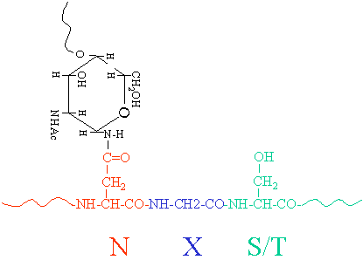
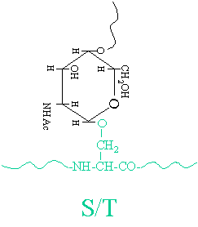
C7250
O - linked
N - linked

Slide 71
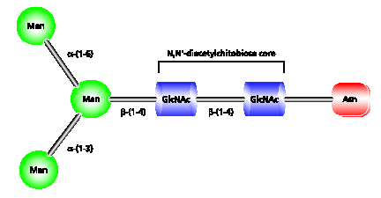


C7250
N-linked glycosylations
glycans are attached to the protein backbone via an amide bond to an asparagine during protein synthesis (in endoplasmic reticulum)
N-X-S(T) X nesmí být P
subtypes:
  High-mannose
  Hybrid
  Complex
β-D-Mannose
β-D-N-Acetylglucosamine

Slide 72
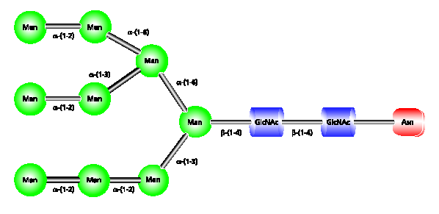
C7250
N-linked:High-mannose subtype
β-D-Mannose
β-D-N-Acetylglucosamine

Slide 73
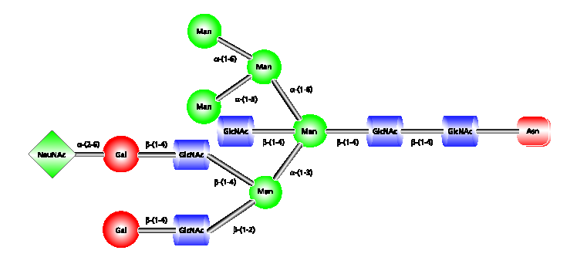


C7250
N-linked: Hybrid subtype
β-D-Galactose
α-N-Acetylneuraminic acid (Sialic Acid)

Slide 74
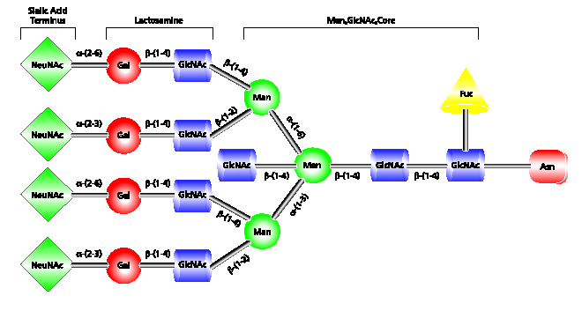

C7250
N-linked: Complex subtype
α-L-Fucose

Slide 75
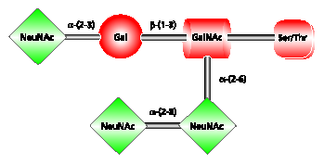
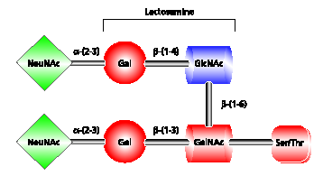

C7250
O-linked glycosylations
glycans are linked via the hydroxyl group of serine or threonine
examples:
β-D-N-Acetylgalactosamine

Slide 76
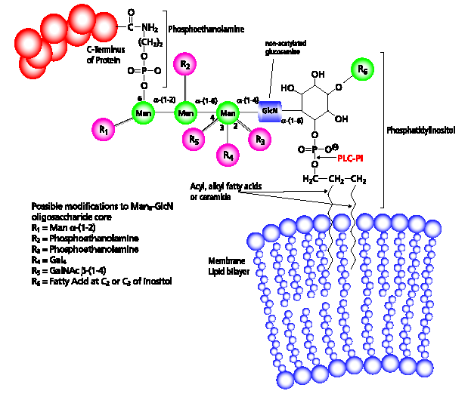
C7250
GPI (glycosylphosphatidylinositol) anchors
anchors are linked via C-terminus, membrane bound proteins

Slide 77
C7250
Charakterizace glykoproteinů
specifická detekce glykosylovaných proteinů
identifikace proteinů
určení glykosylačního místa
určení struktury glykanu

Slide 78

C7250
Specifická detekce glykosylovaných proteinů
Pro-Q Emerald 300 - glyko only
další techniky detekce:
kolorimetrická detekce
fluorescenční detekce
specifické obohacení:
afinitní chromatografie
(lektinové matrice.
m-Aminophenylboronic Acid)
identifikace proteinu:
Peptide mapping
MS/MS Ion search
Sypro Ruby - all

Slide 79
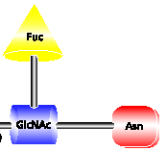
C7250
Deglykosylace
chemická:
Hydrazinolysis
Hydrazine hydrolysis has been found to be effective in the complete release of unreduced O- and N-linked oligosaccharides.
Alkaline β-Elimination - jen O-linked s vyjímkami
Trifluoromethanesulfonic Acid - destrukce glykanu
enzymatická:
PNGase F N-linked, vše pryč, pokud ne
PNGase A N-linked, vše pryč, pokud ne
Endoglycosidase H N-linked, štípe až za prvním
Endoglycosidase F1, F2, F3 N-linked, štípou specificky ke struktuře
O-Glycosidase O-linked. vše pryč
β-galactosidase štípe před
...

Slide 80
C7250
Určení místa glykosylace, resp. struktury glykanů
glykosylace „jen“ na S nebo T (O-linked)
NXS(T) (N-linked)
lze vytipovat potencionální glyko místa
určité strukturní typy u glykanů (high-mannose....)
kombinace MS a MS/MS technik
separace glykoproteinů resp. glykopeptidů
vhodná deglykosylační strategie
derivatizace glykanů

Slide 81
C7250
MALDI-MS spectrum of glycosylated and non-glycosylated protein
size of glycan part
a.i.
350
Δ = 2.8 kDa
300
250
heterogenita
200
150
100
50
30000
40000
50000
m/z

Slide 82
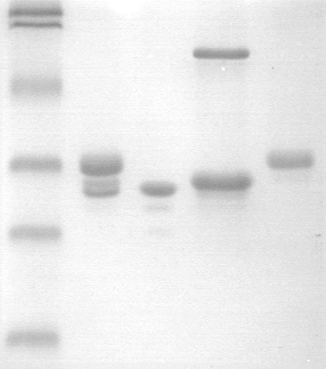
C7250
1D GE of protein before and after deglycosylation
confirmation of glycosylation
Endo H_{f}
glykosylovaný protein
protein po deglykosylaci

Slide 83
C7250
MALDI-MS spectrum of deglycosylated protein
confirmation of glycosylation
a.i.
Endoglycosidase H_{f}
a.i.
a.i.
180
180
180
deglycosylated
160
160
160
140
140
140
120
120
120
100
100
100
80
80
80
60
60
60
40
40
40
20
20
20
30000
30000
30000
40000
40000
40000
50000
50000
50000
m/z
m/z
m/z

Slide 84
MALDI-MS celých proteinů
C7250
a.i.
500
450
400
Δ_{aver} = 1.2 kDa
350
300
250
200
150
100
50
35000
40000
45000
50000
m/z

Slide 85
MALDI-MS tryptických digestů
C7250
stejný protein
rozdílový peptid

Slide 86
Detail spekter digestů proteinu před a po deglykosylaci
C7250
PNGase A
N-glykosylace
Δ_{aver} = 1169 Da
a.i.
500
objevil se peptid 2797, vedle peptidu 2795
450
peptid 3966 zmizel
400
350
300
250
200
150
100
2900
3100
3300
3500
3700
3900
m/z

Slide 87
Detail spekter digestů proteinu před a po deglykosylaci
C7250
a.i.
500
450
400
350
300
250
200
150
100
2770
2790
2810
m/z

Slide 88
C7250
Shrnutí výsledků
tryptický peptid 2796 Da …PHIFDYSGS… ,
kde D vzniká z N po deglykosylaci PNGasou A
původní sekvence je tedy …PHIFNYSGS… (hmotnost 2795 Da)
Peptid potvrzen také LC-MS/MS analýzou (v glykosylovaném vzorku digestu nebyl nalezen)
Hmotnost glykanu 1170 Da odpovídá
xylose+fucose+3*mannose+2*N-acetylglukosamin
Nebyl dále potvrzen MS/MS technikami

Slide 89
…missing parts have potential N-glycosylation sites...
C7250
^{MLRNVCPVLILLIIGATA}QDPTDVGEAFANVEWSVAELKRVLVMGVPRDCGELFLSGQNHSGVYNIYPYKDSLLPVSAYCDMETDGGGWTVFQRRGQFGNPVYYFYKKWADYAHGFGDPAKEYWLGNNVLHALTSDKAMSLRIEKNHSLETLTAEYSVFKVASEEEYFKINVGGYIGSK
GSDAFSIANGSMFTASDQDHDTYTNNCAVEFKG
AWYTSCHGSNLNGLNLNGEHPSYADGIEWSAR
GGSTGLYYYSYPNVEMKVRDAHFISRVADGRAS
from lecture of Petr Man

Slide 90
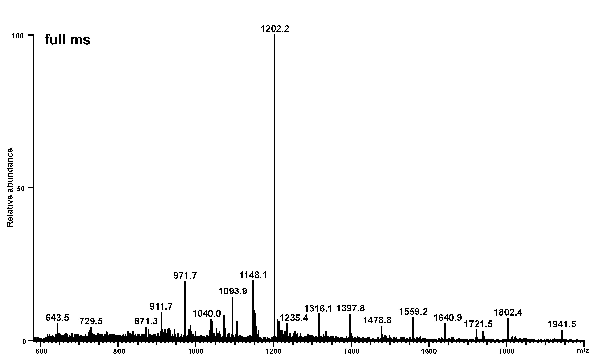
C7250
... glycopeptide...
from lecture of Petr Man
MS/MS
hexose increments

Slide 91
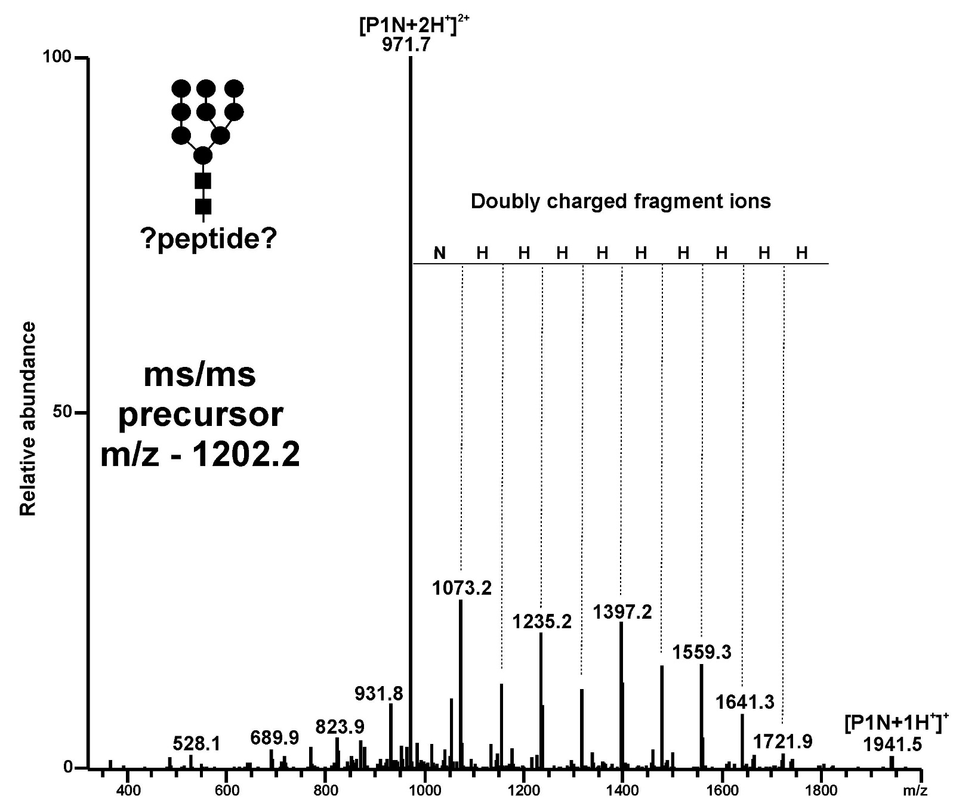
C7250
MS/MS from 1202.2 - – glycopeptide, type of glycan identified
MS/MS
from lecture of Petr Man
H – Hexose
N – HexNAc

Slide 92
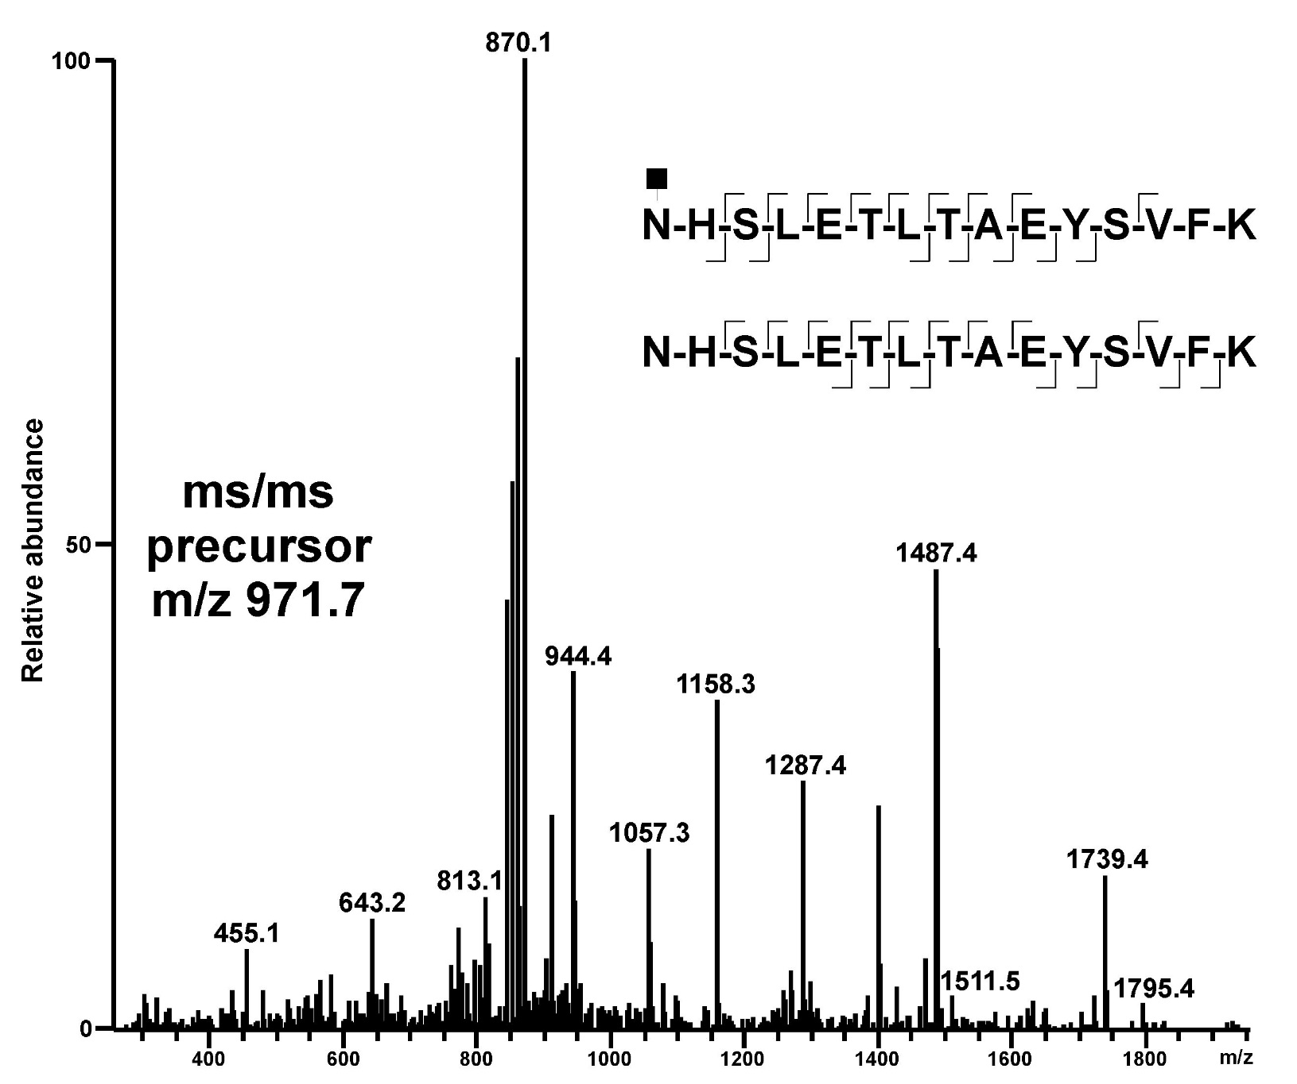
C7250
MS/MS from 971.7 – peptide with one HexNAc – site of glycosylation identified
from lecture of Petr Man
H – His
N – Asn
y₁₃
SLETLTAEYSVFK
b₂
N(HexNAc)H

Slide 93
C7250
^{MLRNVCPVLILLIIGATA}QDPTDVGEAFANVEWSVAELKRVLVMGVPRDCGELFLSGQNHSGVYNIYPYKDSLLPVSAYCDMETDGGGWTVFQRRGQFGNPVYYFYKKWADYAHGFGDPAKEYWLGNNVLHALTSDKAMSLRIEKNHSLETLTAEYSVFKVASEEEYFKINVGGYIGSK
GSDAFSIANGSMFTASDQDHDTYTNNCAVEFKG
AWYTSCHGSNLNGLNLNGEHPSYADGIEWSAR
GGSTGLYYYSYPNVEMKVRDAHFISRVADGRAS
from lecture of Petr Man

Slide 94
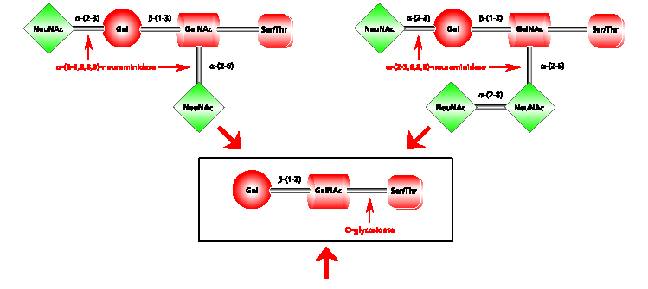
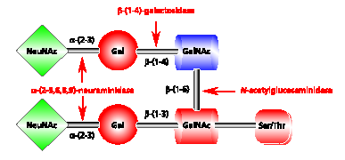
C7250
Kombinace deglykosylačních enzymů

Slide 95
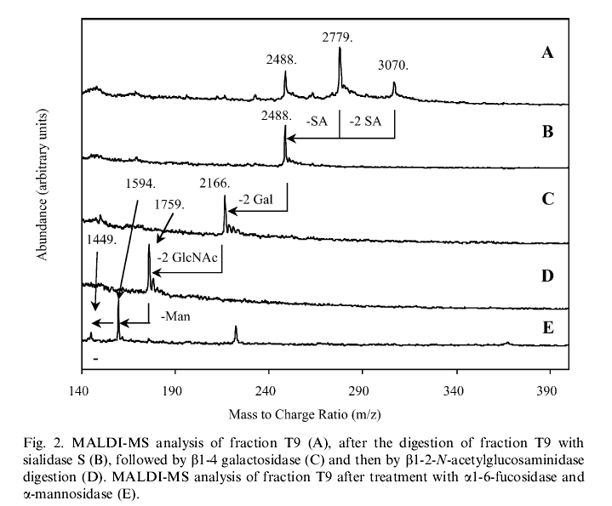
Postupná deglykosylace různými enzymy (MALDI-MS)
C7250

Slide 96
Glycan profiling and structural analysis of glycans
C7250
Lattová E. et al., J. Proteome Res., 15 (8), 2777-2786 (2016)
3x
4x
4x
5x
NSCLC - Bronchoalveolar Carcinoma
x10
4
1899.8
1.5
3x
5x
6x
Intens. [a.u.]
1.0
2264.9
0.5
2045.8
2191.8
2410.9
2630.0
2776.1
2995.2
3141.2
3360.3
3506.3
3871.5
4017.6
4090.5
3725.4
0
3x
Bronchoalveolar Adenocarcinoma
x10
4
1899.8
4x
5x
6x
6
3x
Intens. [a.u.]
2264.9
4
2630.0
2995.2
3360.3
3725.4
2
2118.8
2468.461
3141.2
4090.5
0
Large Cell Carcinoma
3x
4x
5x
3x
x10
4
2630.0
2776.1
3x
4
2410.9
4x
5x
2045.8
2264.9
2922.1
3
2557.0
MALDI-TOF-MS spectra of N-glycans after desialylation
Intens. [a.u.]
2118.9
2191.9
2
1899.8
2248.9
2395.0
3068.2
1954.8
2102.8
2467.9
2614.0
2703.1
2483.9
2760.1
3141.1
3287.3
3433.3
3506.3
3652.5
3798.5
4017.6
Man;
Gal;
GlcNAc;
Fuc
1
3944.5
4163.7
0
2000
2500
3000
3500
4000
m/z

Slide 97
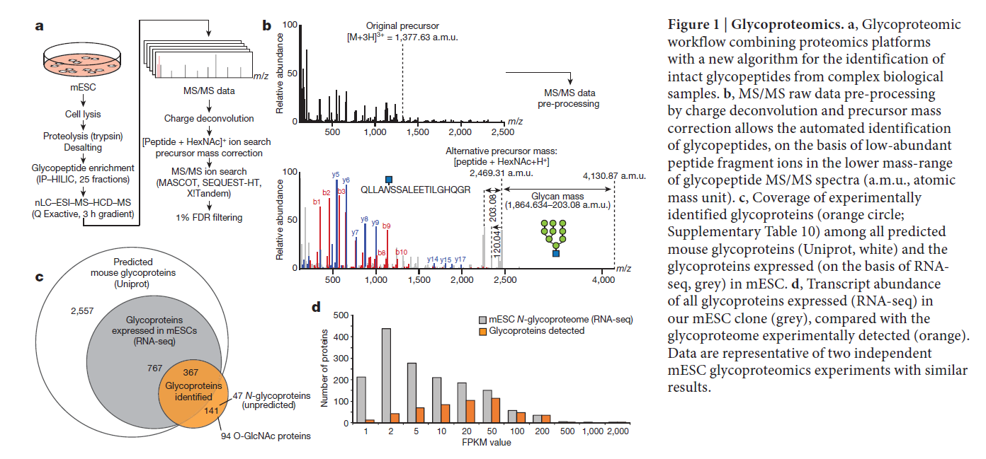
C7250
Glycoproteomics of stem cells
example of LC-MS/MS based global study
Stadlmann J. et al., Nature, 549, 538 (2017)

Slide 98
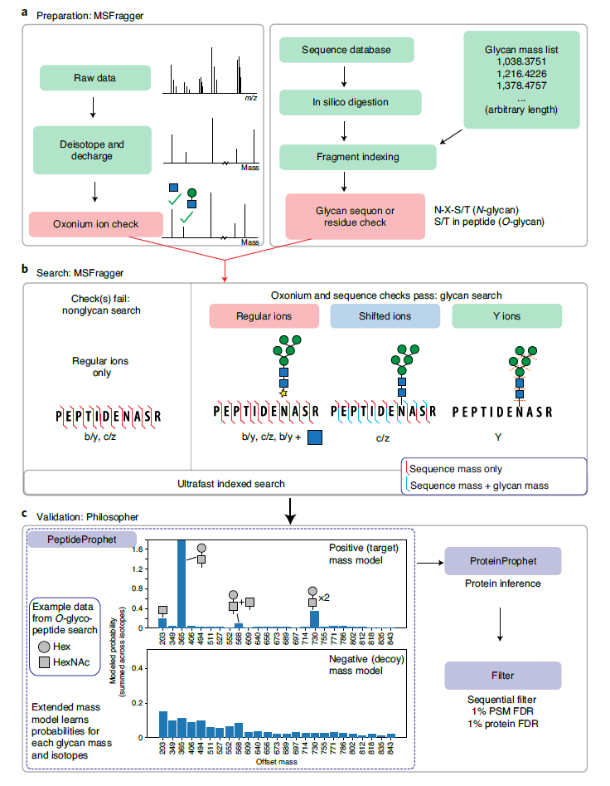
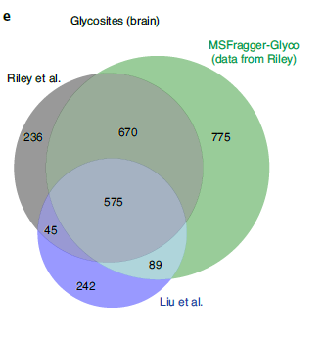
C7250
MSFragger-Glyco
example of software development
Polasky D. A. et al., Nat. Methods, 17, 1125 (2020)

Slide 99

A to je konec

